Slide 1
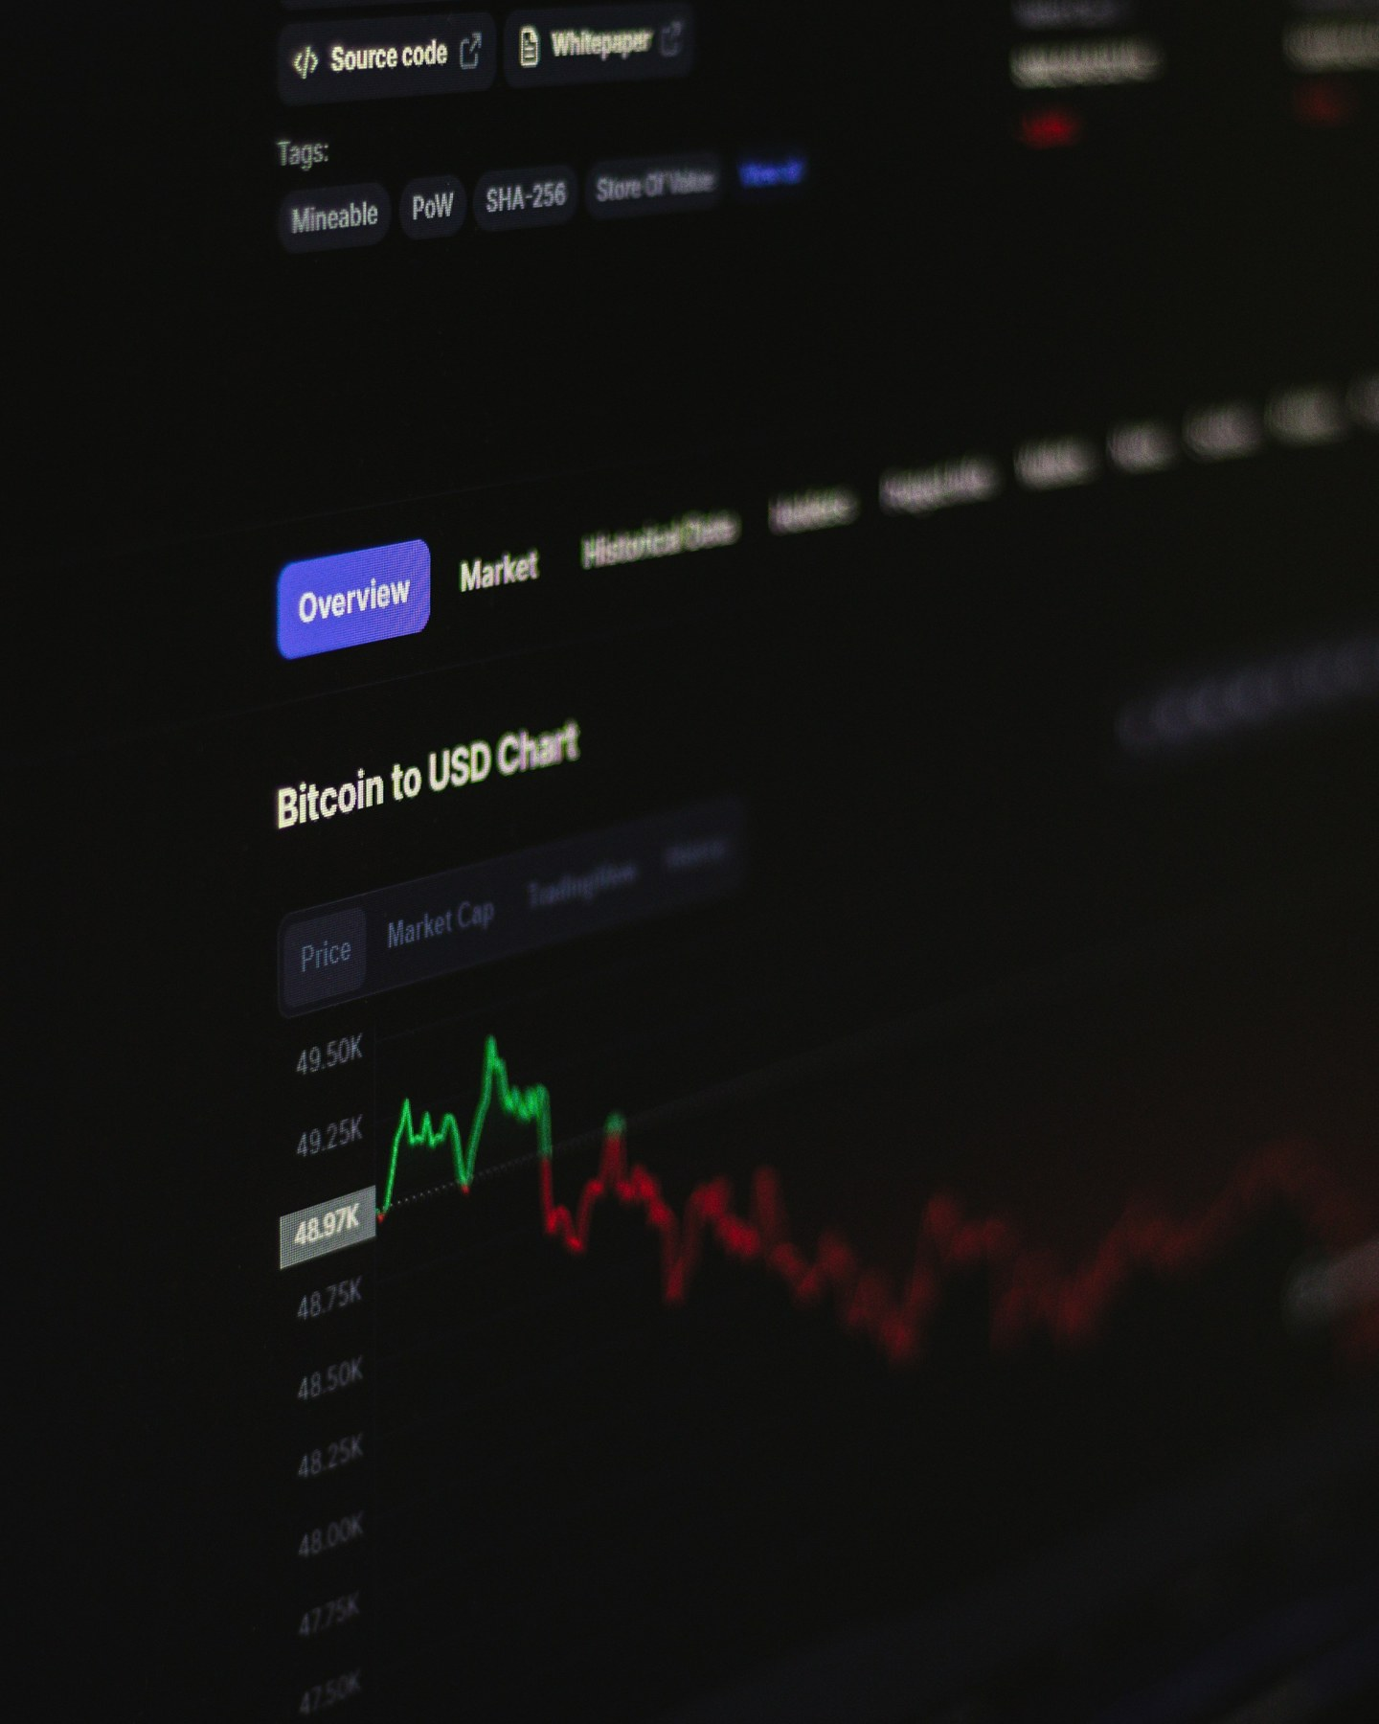
BIG DATA · UPEU 2026-2 · GRUPO 3
CryptoPulse
en tiempo real
Del histórico de 4,99 millones de velas a un riesgo pronosticado cada minuto para BTC y SOL.
Producto de Unidad 2
Luz Milagros Huanca
Apertura · S11 · S12
Julmer Quispe
S6 · S7 · S8
Abdul Quispe
S9
Franck Coaquira
S10
Cada diapositiva indica quién expone esa parte
Foto: Behnam Norouzi · Unsplash
Notes:
Luz Milagros abre. Presenta al equipo y explica que el color indica quién expone.

Slide 2
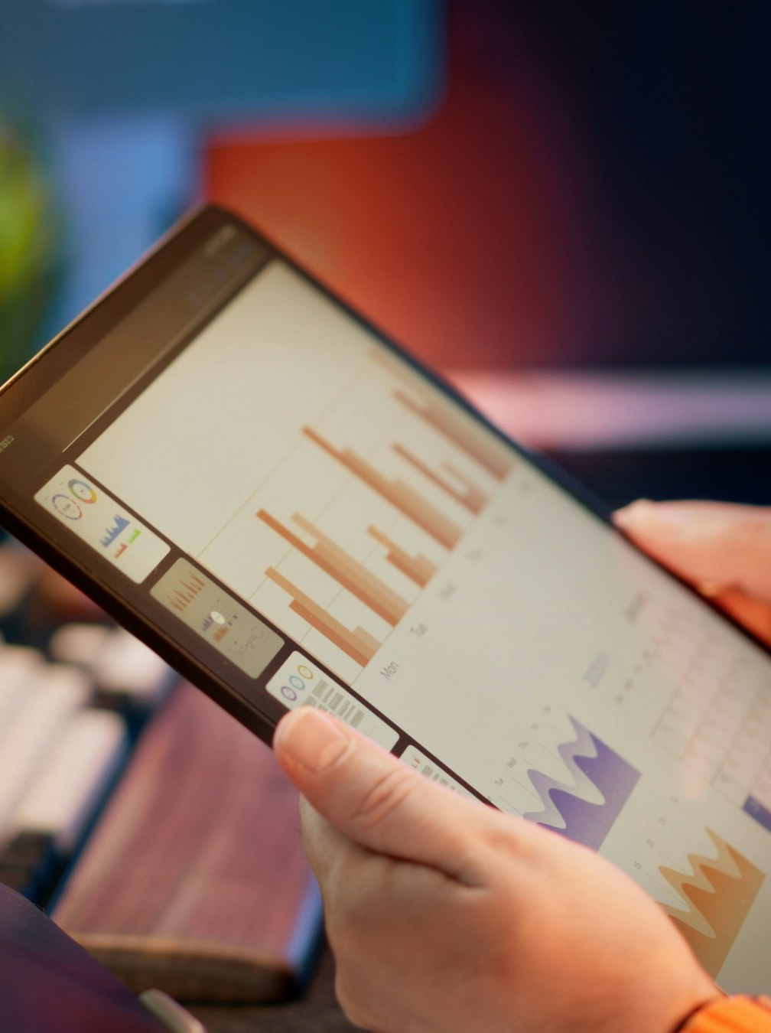
Anticipar el riesgo, no solo verlo
EL PROBLEMA
Expone: Luz Milagros
«¿Cómo puede un analista de riesgo anticipar, con 5 a 30 minutos de antelación, volatilidad alta, caídas fuertes, actividad anómala y desacople entre BTC y SOL?»
Volatilidad
15 min · Franck
Caída fuerte
30 min · Julmer
Actividad anómala
5 min · Abdul
Separación BTC–SOL
15 min · Milagros
BTC y SOL se mueven en minutos: el analista necesita señales antes de que ocurra.
Foto: Jakub Żerdzicki · Unsplash
Notes:
Luz Milagros: plantea la pregunta central y las cuatro dimensiones.

Slide 3
Del histórico a un pipeline vivo
DE U1 A U2
Expone: Luz Milagros
UNIDAD 1 · BATCH
UNIDAD 2 · TIEMPO REAL
Datos
4 993 757 velas históricas validadas
Datos
Operaciones y velas en vivo desde Binance
Proceso
Batch con PySpark y Parquet
Proceso
Spark Structured Streaming
→
Modelos
Entrenados y comparados con la historia
Modelos
Aplicados cada minuto y evaluados al madurar
Salida
Un notebook por integrante
Salida
Tablero Grafana en vivo
Los modelos de U1 ahora trabajan en vivo, y cada pronóstico se compara después con lo que ocurrió.
Notes:
Luz Milagros: pitch de evolución desde U1, antes de la demo técnica.

Slide 4
Un solo pipeline, de la fuente al tablero
ARQUITECTURA
Expone: Luz Milagros
Kafka
market.trades
PostgreSQL
Dos flujos reales entran al mismo Kafka
Binance
WebSocket y REST
Spark
4 consultas
Spark procesa y guarda en PostgreSQL
Grafana
KPIs + predicción
Kafka
market.klines
Prometheus vigila; Grafana lo muestra todo
Prometheus
11 alertas
Color = responsable · Azul acero: Julmer · Verde azulado: Abdul · Ciruela: Milagros
Notes:
Luz Milagros: recorre el flujo de izquierda a derecha y da paso a Julmer.

Slide 5
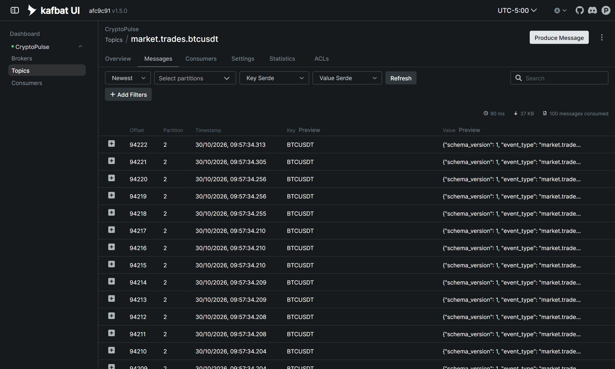
Eventos empresariales en vivo
S6 · KAFKA
Expone: Julmer
237 471
operaciones reales procesadas en ventanas (30 de octubre)
Cada operación ejecutada en Binance es un evento
Tópicos market.trades.btcusdt y .solusdt
Contrato market-trade-v1 versionado
Mensajes reales en Kafka UI
Notes:
Julmer: abre un mensaje en Kafka UI y muestra el contrato. Criterio 1.

Slide 6

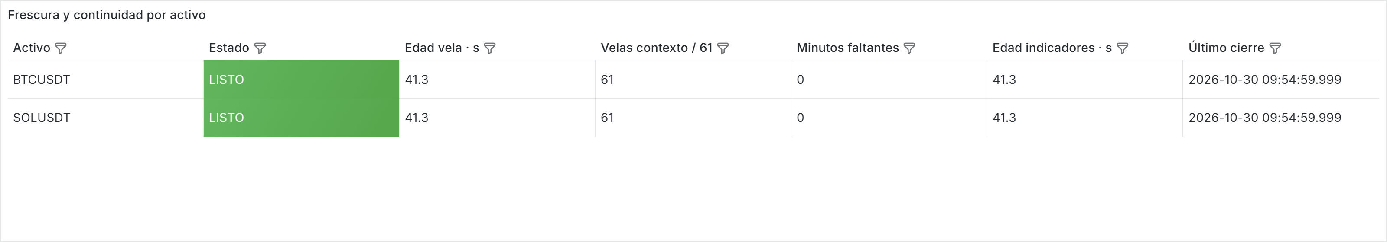
Velas como telemetría del mercado
S7 · TELEMETRÍA
Expone: Julmer
61 / 61
velas de contexto · 0 minutos faltantes · 0 rechazados
Lectura periódica, como un sensor
2 mensajes por minuto, datos reales
Velas de 1 minuto en Kafka UI
Notes:
Julmer: explica la analogía con un sensor. La guía admite telemetría. Criterio 2.

Slide 7
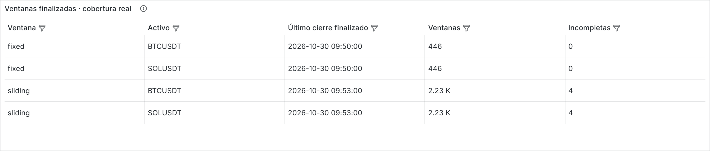
Ventanas, watermark y checkpoints
S8 · SPARK
Expone: Julmer
Consulta | Ventana | Watermark
Archivo e inferencia | Micro-lote | No aplica
Ventana fija | 5 min | 2 min
Ventana deslizante | 5 min, paso 1 min | 2 min
Flujo de operaciones | 1 min | 1 min
LO QUE COMPRUEBAN LAS PRUEBAS
Duplicado: cuenta una vez
Tardío: se descarta
Reinicio: continúa desde su checkpoint
Deduplicación por event_id
4 consultas con checkpoint propio
Ventanas finalizadas: cobertura real
Notes:
Julmer: explica cada consulta y qué comprueban las pruebas. Criterio 3.

Slide 8
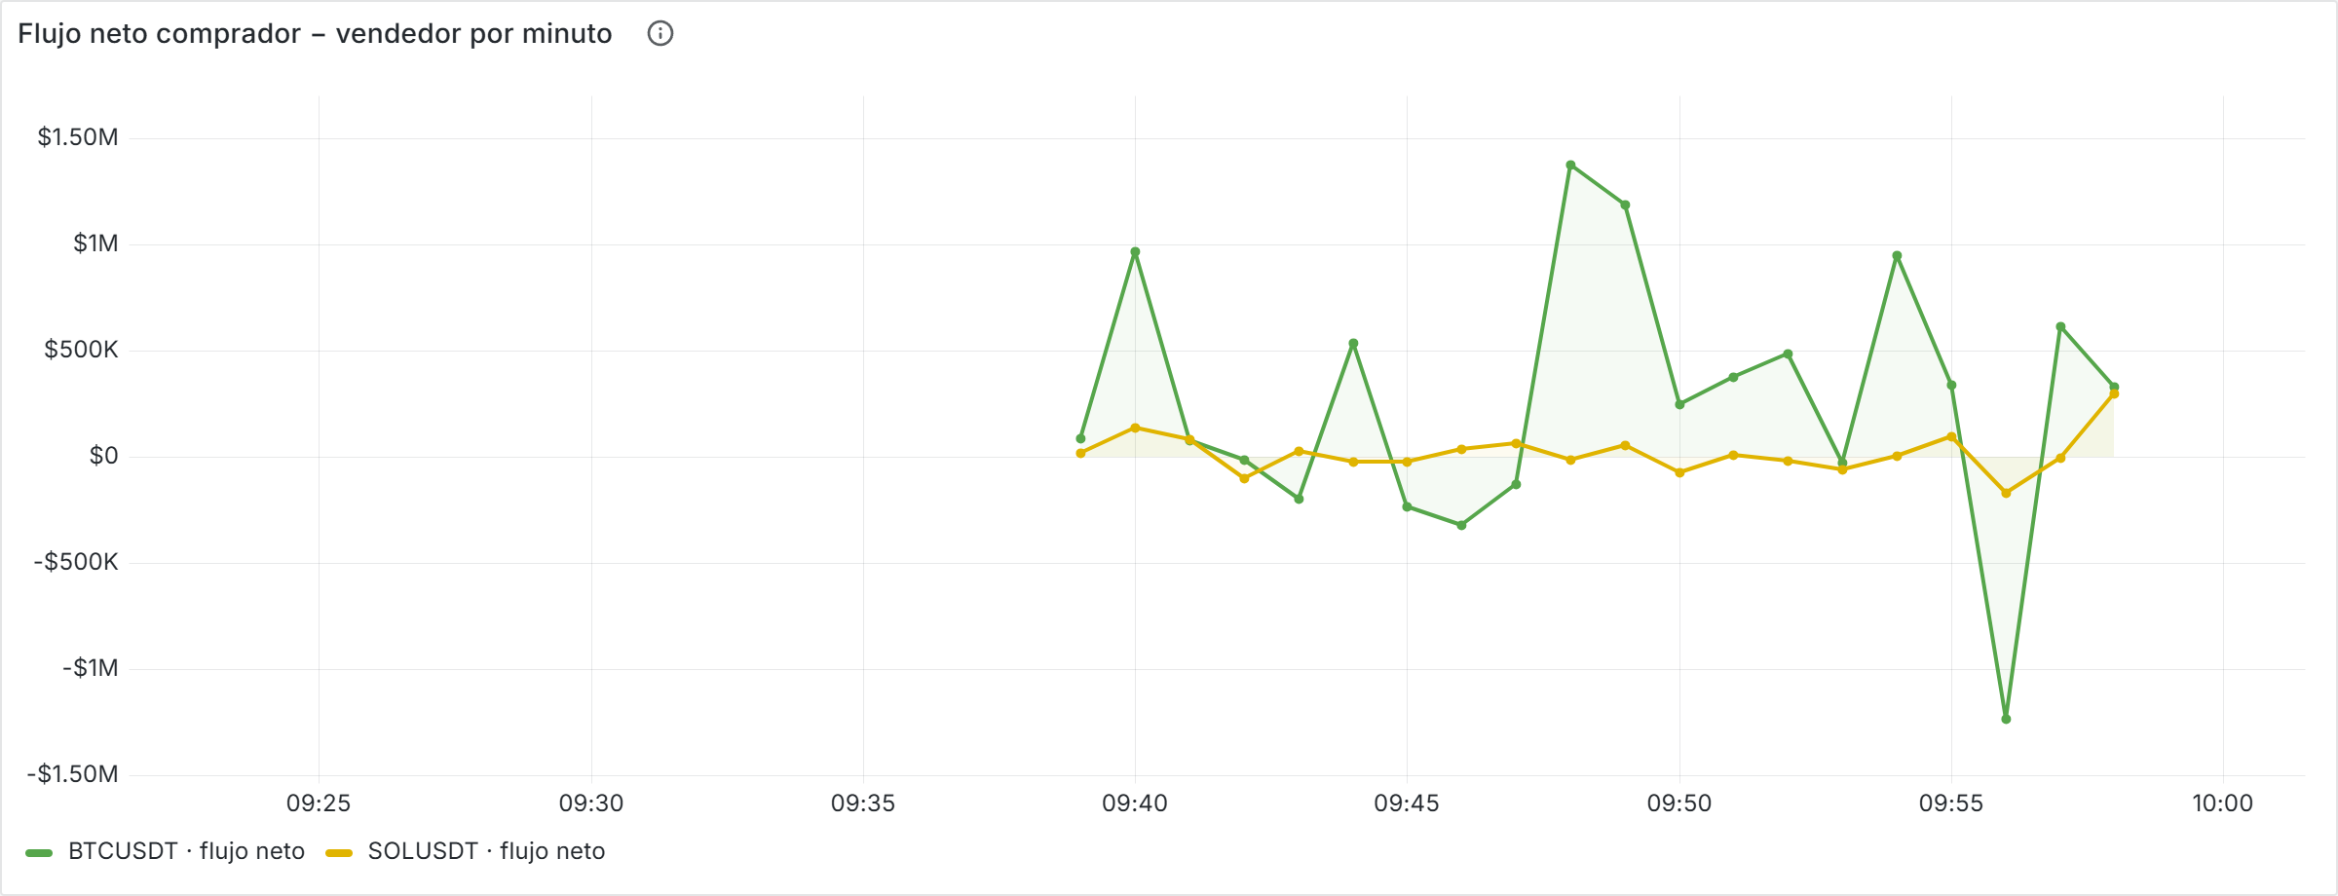
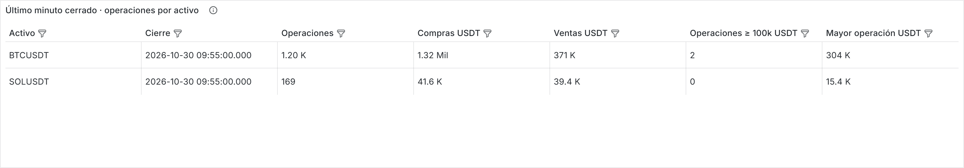
Del evento al valor de negocio
S8 · RESULTADO
Expone: Julmer
Compras − ventas por minuto
Muestra quién domina el mercado
Si cae el productor, recupera por REST
Notes:
Julmer: conecta la ingesta con el valor para el analista.

Slide 9
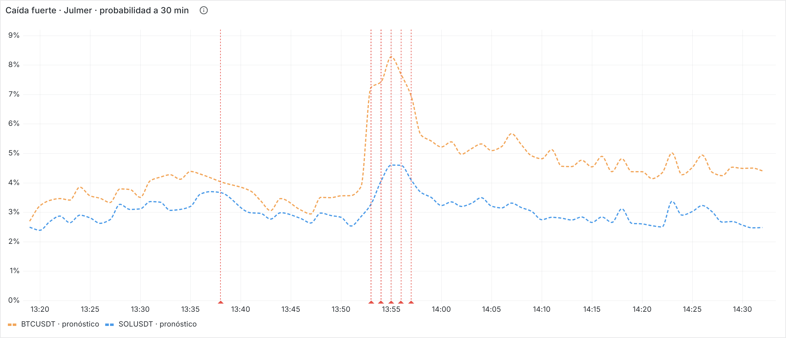
¿Caída fuerte en los próximos 30 minutos?
MI DIMENSIÓN · JULMER
Expone: Julmer
0,103 vs 0,033
PR-AUC en la prueba 2026: 3 veces la referencia
Empata
en vivo con su referencia (logística calibrada)
14 de 100
Probabilidad de caída a 30 min y realidad posterior en Grafana
alertas aciertan: sirve para priorizar revisión
Notes:
Julmer: sustenta su dimensión y su límite real. Sirve para priorizar revisión. Criterio 7.

Slide 10
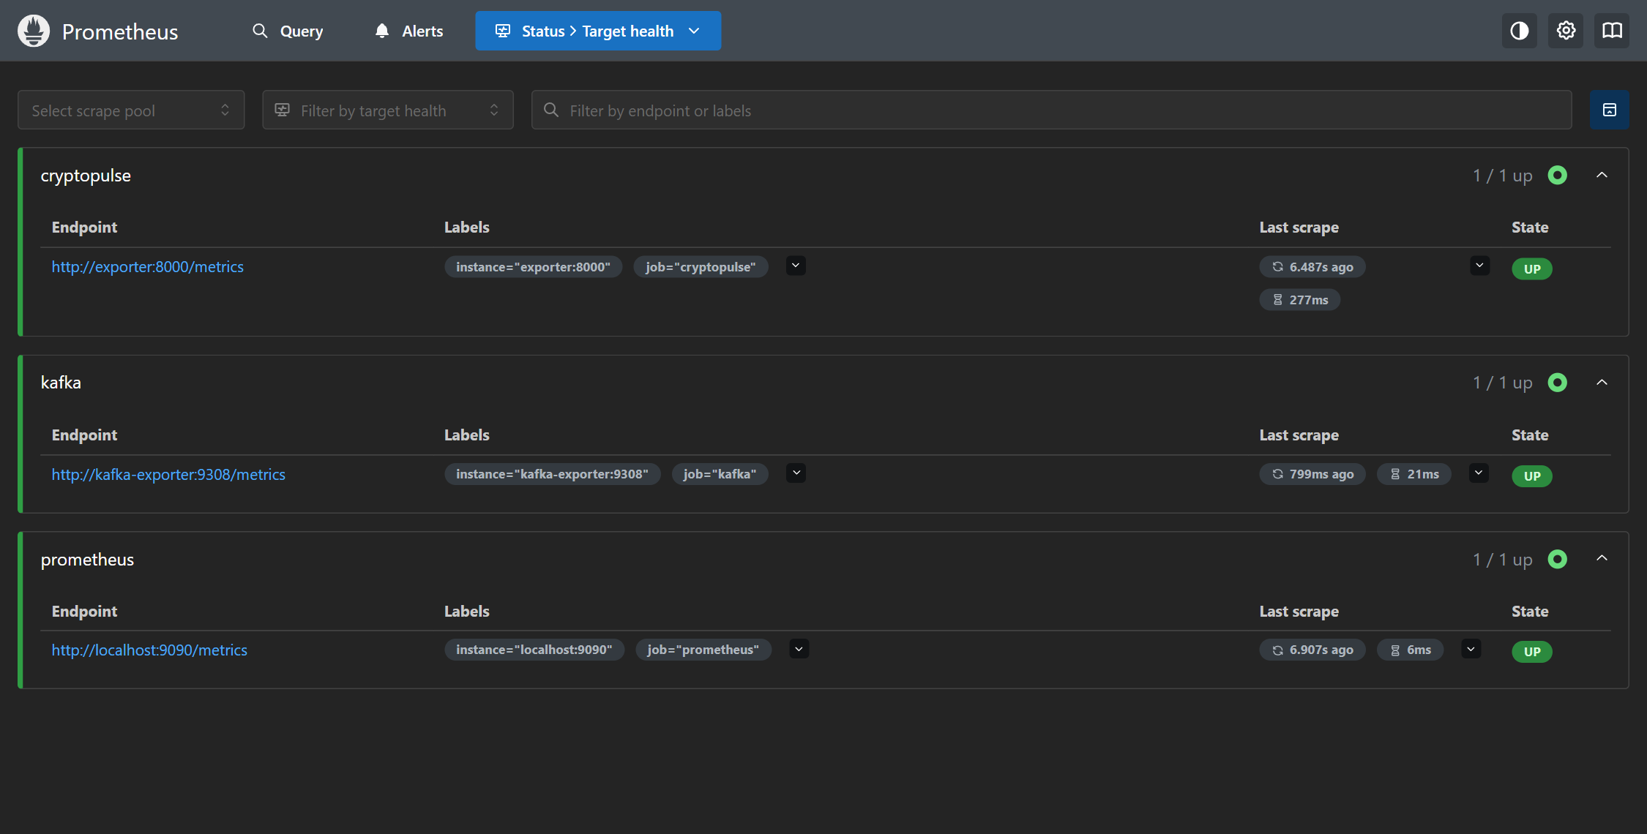
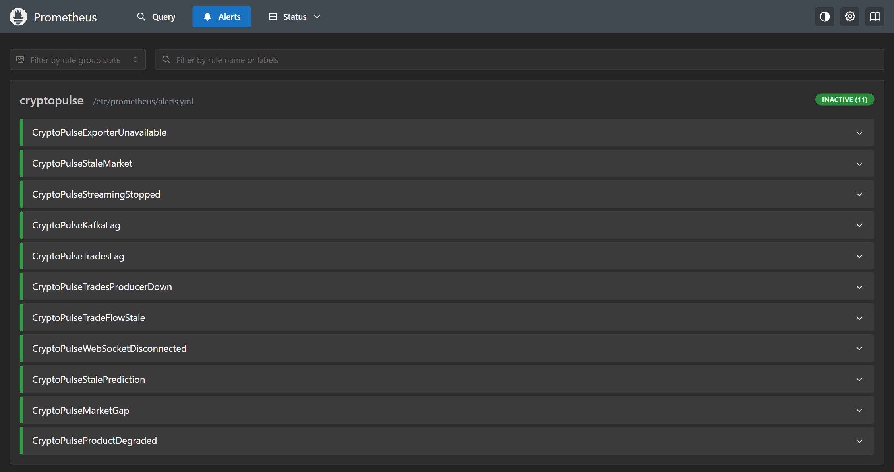
Sabemos si el pipeline está sano
S9 · OBSERVABILIDAD
Expone: Abdul
Destinos de Prometheus
Reglas de alerta
Vigila velas y operaciones
3 / 3
11
Alerta si el streaming se detiene
destinos activos
reglas de alerta
Alerta si un pronóstico envejece
Notes:
Abdul: muestra destinos y alertas en Prometheus. Criterio 4.

Slide 11
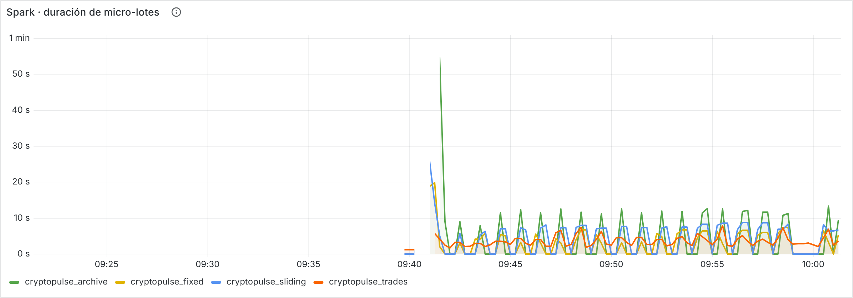
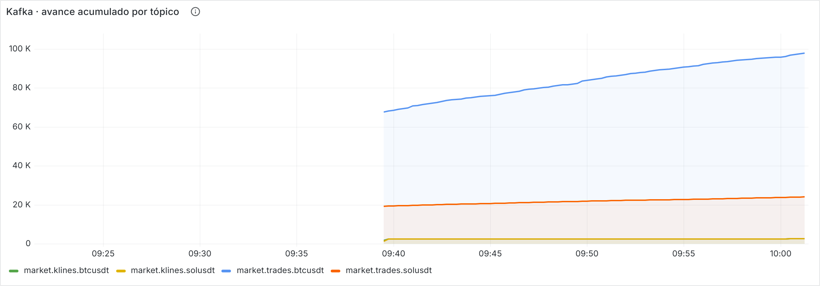
Métricas que se explican entre sí
S9 · CORRELACIÓN
Expone: Abdul
1
Un lote dura más de 15 s
2
Crecen los eventos pendientes
3
Luego envejece la ventana
Si solo envejece el productor, la falla está en la ingesta.
Notes:
Abdul: explica cómo leer las métricas juntas para ubicar el problema.

Slide 12
65 USD al mes, frente al volumen real
S9 · COSTOS
Expone: Abdul
65 USD/mes
Señal medida | Umbral | Acción
Duración del lote | Más de 15 s | Más núcleos o separar inferencia
Velas pendientes | Más de 100, 2 min | Más particiones
Operaciones pendientes | Más de 5 000, 2 min | Más recursos
Disco de Kafka | Más de 10 GB | Retención de 48 h
Más activos | Más de 6 pares | Clúster Spark
Tarifas ilustrativas, no es una factura
1 153
5,9 GB
operaciones por minuto en BTC
a 7 días en Kafka
Cuándo escalar: cada umbral sale de una métrica que ya medimos.
Notes:
Abdul: el costo parte de recursos y volumen medidos. Criterio 5.

Slide 13
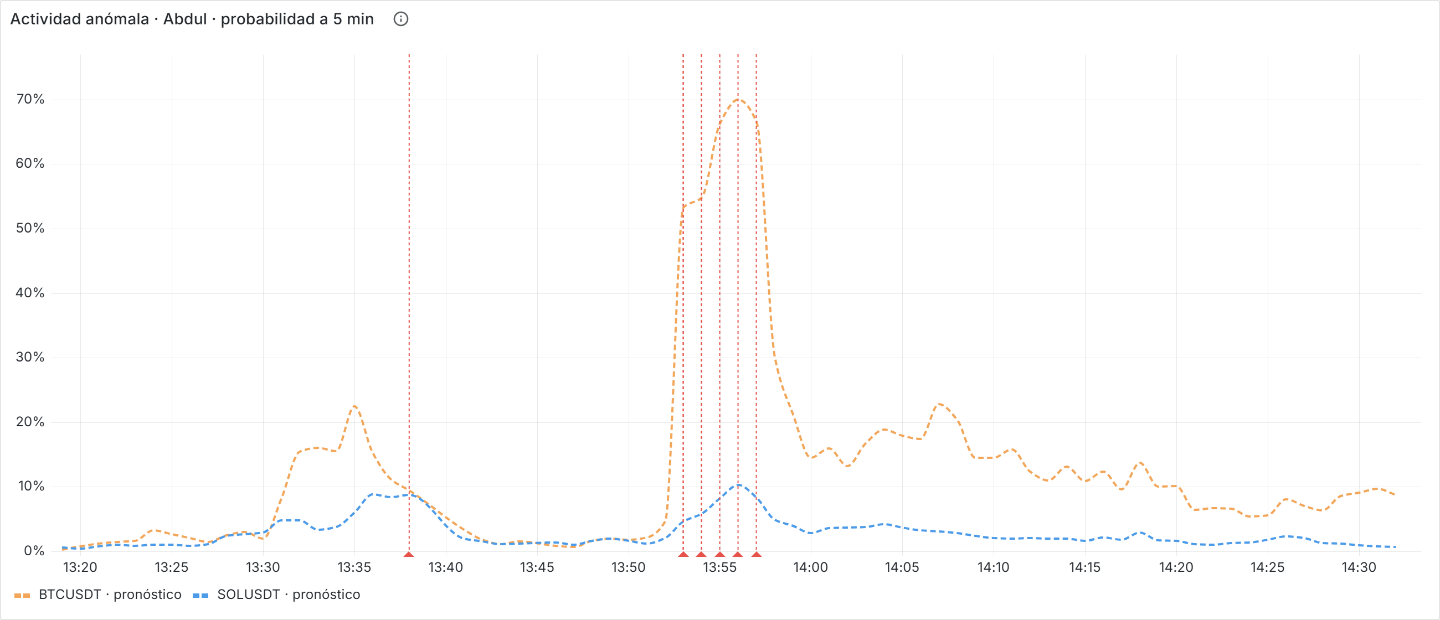
¿Actividad anómala en los próximos 5 minutos?
MI DIMENSIÓN · ABDUL
Expone: Abdul
0,660 vs 0,072
PR-AUC en la prueba 2026: 9 veces la referencia
Por activo y hora
logística calibrada contra el P95 de su hora UTC
Aún por debajo
Probabilidad de actividad anómala a 5 min en Grafana
en vivo: muestra corta, primera señal a vigilar
Notes:
Abdul: sustenta su dimensión y su límite. La muestra es corta y es lo primero a vigilar.

Slide 14
Los modelos de U1, ahora en vivo
S10 · INFERENCIA
Expone: Franck
1
2
3
4
Cierra un minuto
Llega la vela por Kafka
Se calculan variables
Solo con velas ya cerradas
Se emiten 7 pronósticos
4 modelos sobre las últimas 61 velas; se guardan en PostgreSQL
Madura el horizonte
Se compara con lo que ocurrió
Cada minuto: 4 modelos, 7 pronósticos. Ninguna variable usa datos del futuro.
Notes:
Franck: explica la inferencia en streaming y por qué no hay fuga de información.

Slide 15
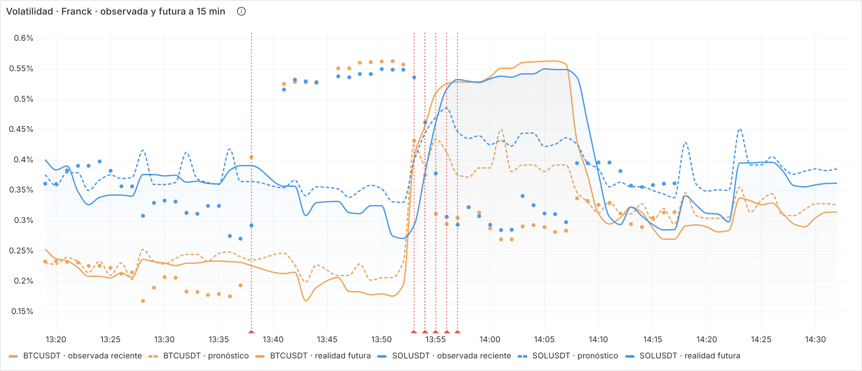
¿Qué volatilidad habrá en 15 minutos?
MI DIMENSIÓN · FRANCK
Expone: Franck
Random Forest
para BTC y SOL; en U1 ganó entre 4 opciones
Intensidad
mide cuánto se moverá, no hacia dónde
Límite
Observada (continua), pronóstico (punteada) y realidad futura (puntos)
se queda corto en los picos bruscos
Notes:
Franck: señala pronóstico, observado y realidad futura. La realidad aparece 15 minutos después. Criterio 7.

Slide 16
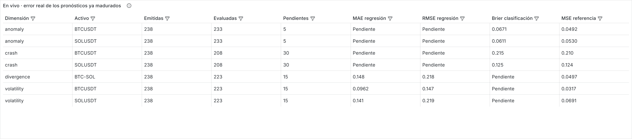
Le gana a su referencia
VALIDACIÓN
Expone: Franck
Prueba 2026: RMSE 0,129 frente a 0,151
En vivo: menor error en ambos activos
Muestra corta, de un solo día
Notes:
Franck: muestra la validación en prueba y en vivo. Cifras del 30 de octubre, 15:07 a 18:34 UTC.

Slide 17
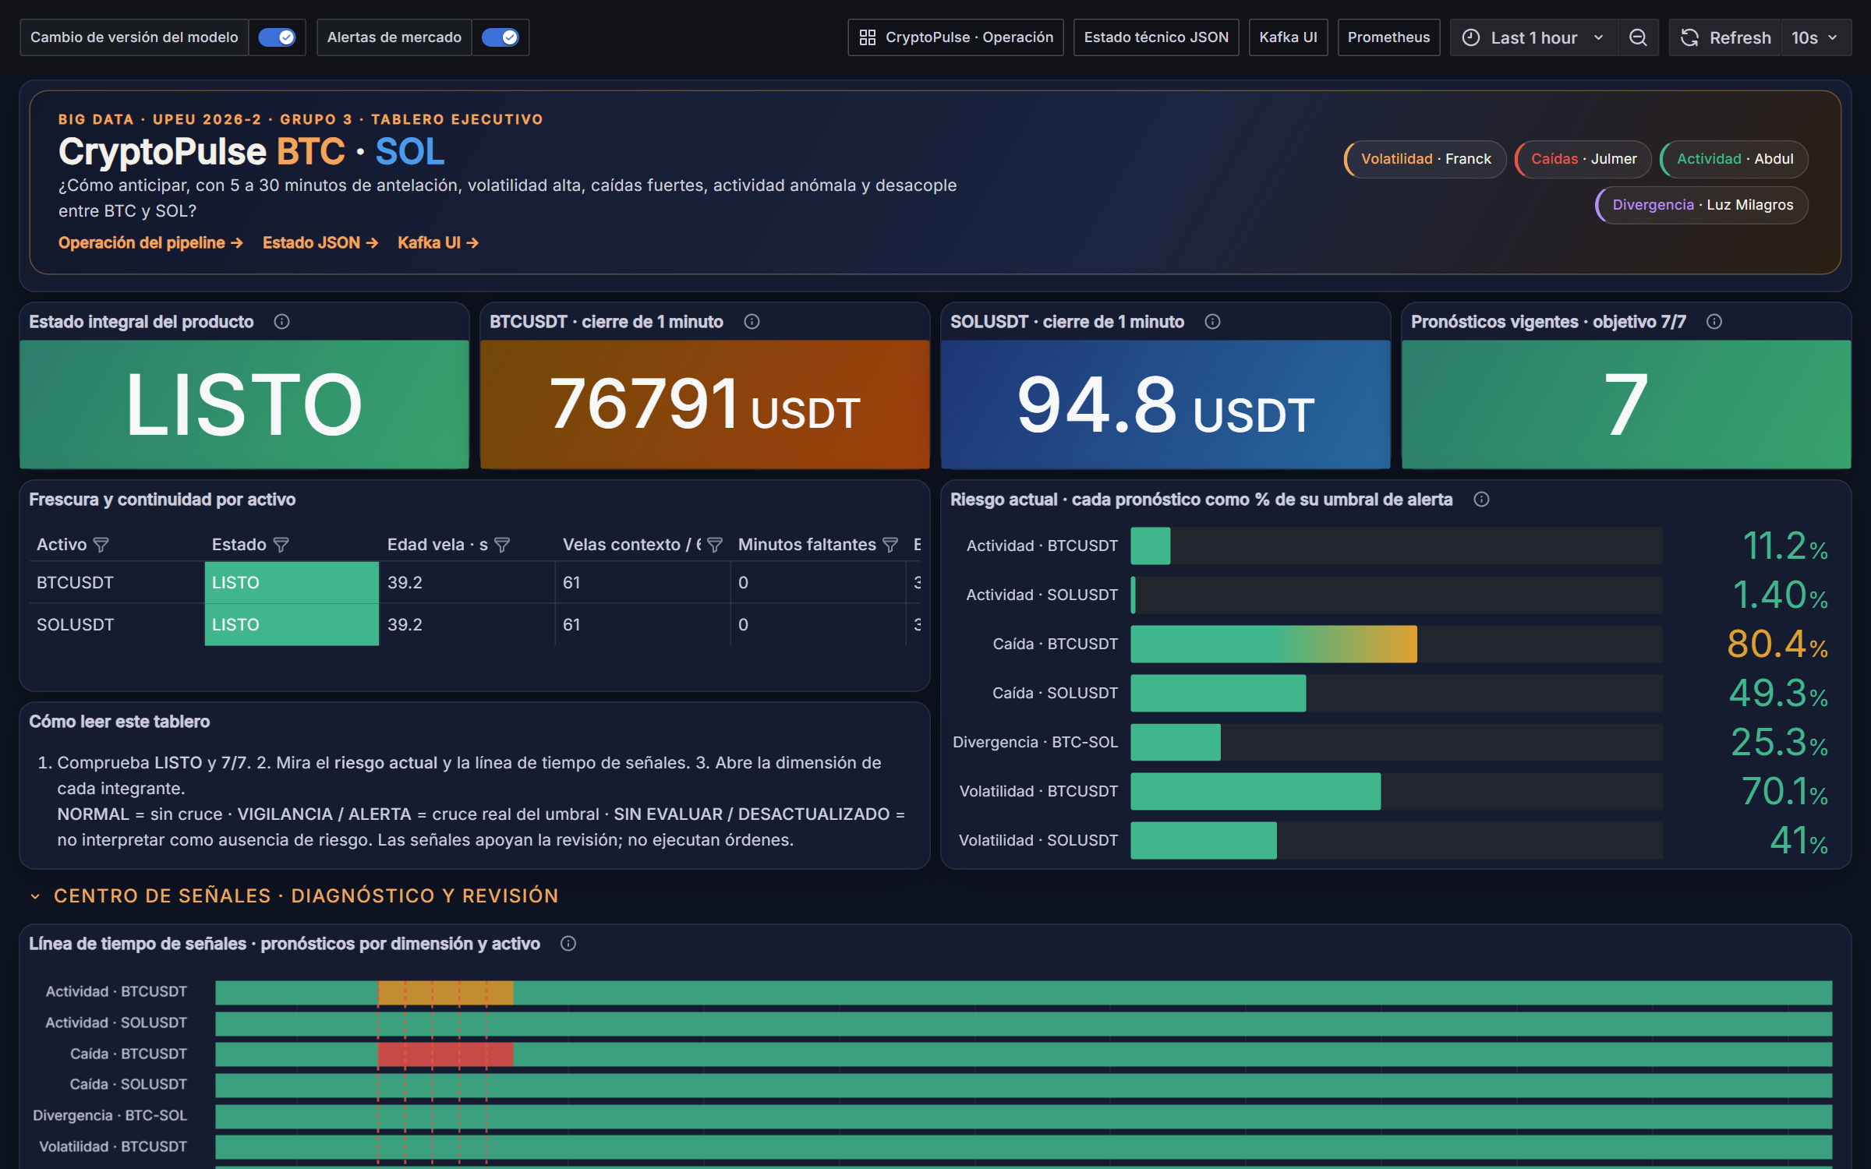
KPIs y predicción en la misma vista
S11 · BI/ML
Expone: Luz Milagros
7 / 7
pronósticos vigentes cada minuto
Estado, señales y pronósticos juntos
Riesgo actual como % de su umbral
El analista ve qué pasa y qué se espera
Notes:
Luz Milagros: muestra el tablero en vivo. Criterio 6.

Slide 18
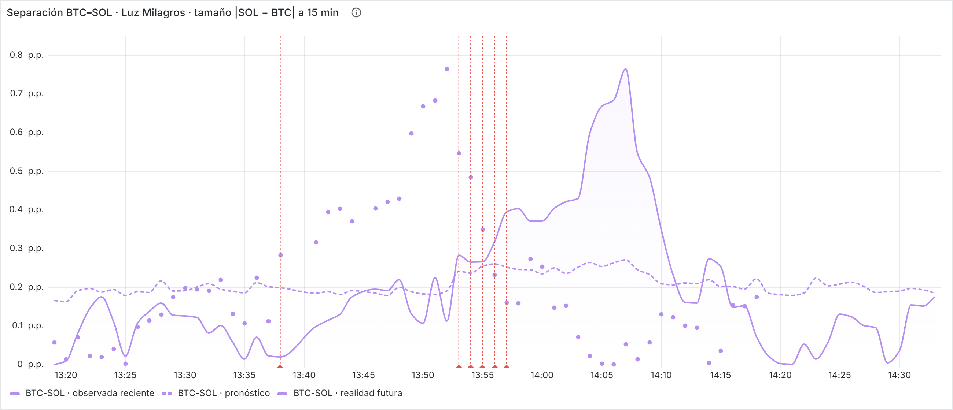
¿Cuánto se separarán SOL y BTC?
MI DIMENSIÓN · LUZ MILAGROS
Expone: Luz Milagros
0,149 vs 0,198
RMSE en la prueba 2026: 25 % menos error
Supera por poco
a su referencia en vivo (Ridge, a 15 min)
Tamaño, no dirección
Tamaño |SOL − BTC| a 15 minutos en Grafana
la dirección no mejoró; se reformuló
Notes:
Luz Milagros: sustenta su dimensión y la decisión de reformularla.

Slide 19

Todo se comprueba con un comando
S12 · INTEGRACIÓN
Expone: Luz Milagros
Integración
Contrato, duplicados, tardíos y checkpoints
PASS
Verificación final
Sesiones S03 a S12 contra el sistema vivo
PASS
Recuperación
Caída y vuelta de ambos productores
Pipeline completo en un solo sistema
PASS
Caídas detectadas y recuperadas
Instalación con scripts y CI
Notes:
Luz Milagros y Franck: Franck integró y publicó el pipeline. Si hay tiempo, ejecutar la prueba de recuperación en vivo.

Slide 20
Evidencia para cada criterio
RÚBRICA U2
Expone: Luz Milagros
1. Eventos empresariales
12 %
5. Costos y escalado
8 %
Julmer
Abdul
2. IoT / sensores
10 %
6. Salidas BI/ML
12 %
Julmer
Milagros
3. Spark Streaming
14 %
7. Series de tiempo
12 %
Julmer
Los cuatro
4. Observabilidad
12 %
8. Sustentación
20 %
Abdul
Cada integrante
Criterios 1 a 7 con evidencia en vivo · el criterio 8 se demuestra hoy
Notes:
Luz Milagros: recorre la rúbrica. No se autoasigna calificación: la pone el jurado.

Slide 21
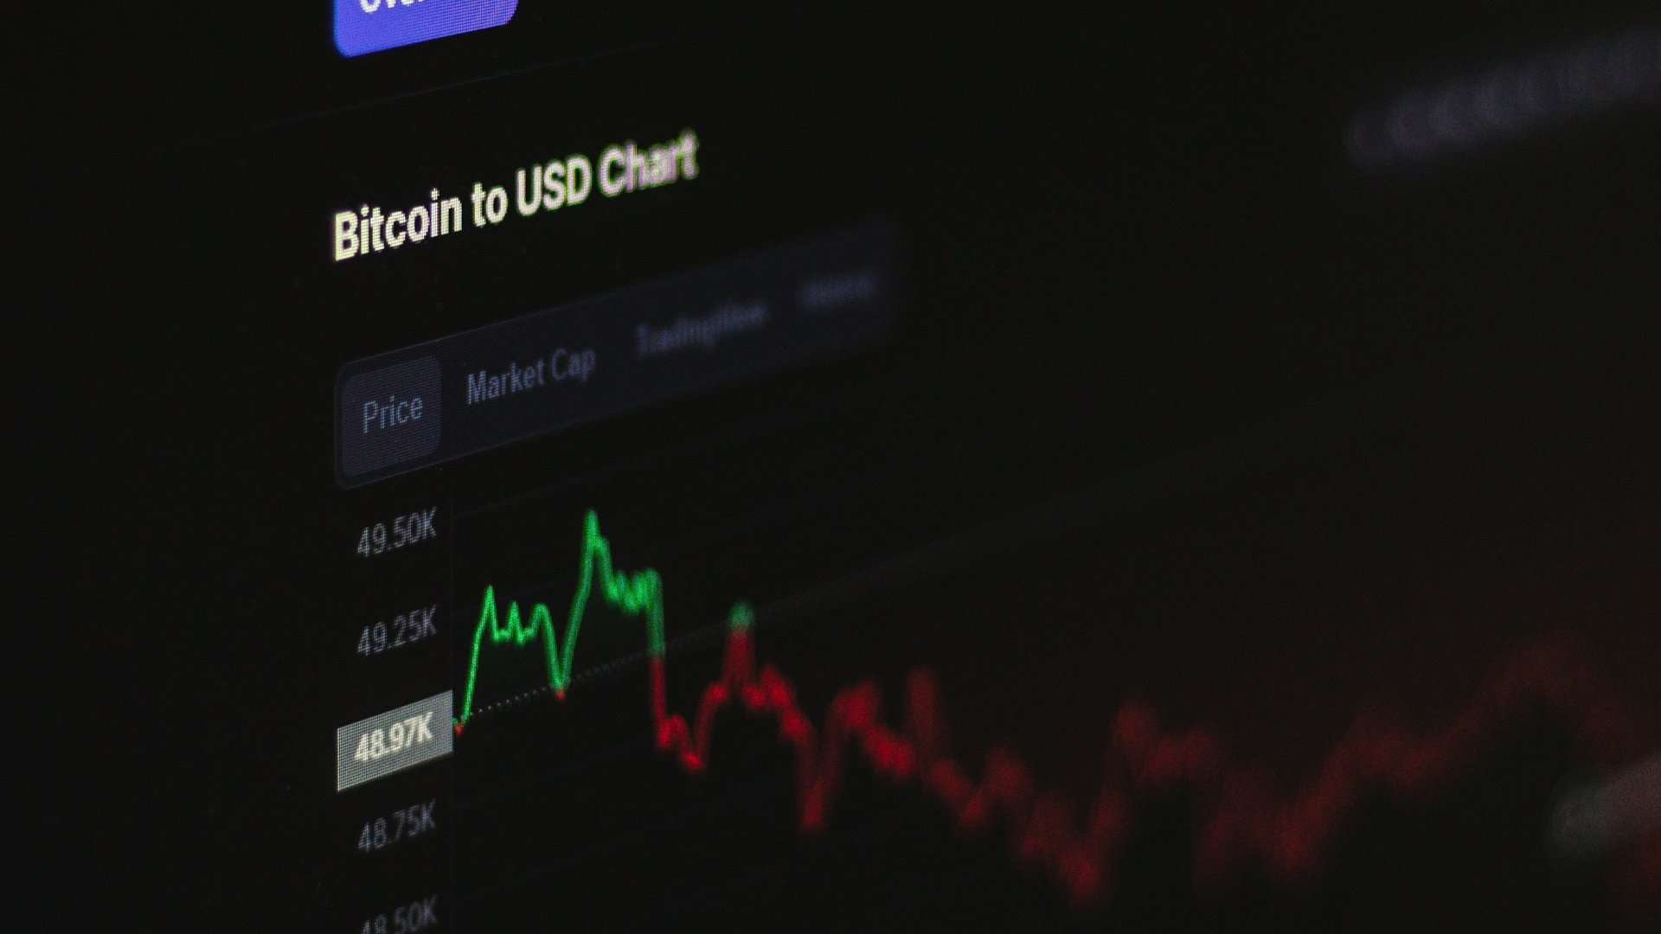
LO QUE DEJAMOS CLARO
Un pipeline real que anticipa el riesgo y mide su propio error
4 de 4
7 / 7
Pocas horas
modelos superan su referencia en la prueba 2026
pronósticos vigentes en un pipeline real
en vivo: una muestra corta que seguimos midiendo
En vivo, volatilidad supera con claridad a su referencia y separación por poco; caída empata y actividad queda por debajo en BTC. Por eso cada pronóstico se sigue evaluando.
Gracias. ¿Preguntas?
Foto: Behnam Norouzi · Unsplash
Notes:
Cierre del equipo. Cada integrante responde sobre su parte.

